Slide 1
Modern Kontrol
Veren kişi
Dr. Öğr. Üyesi Nurdan Bilgin

Slide 2
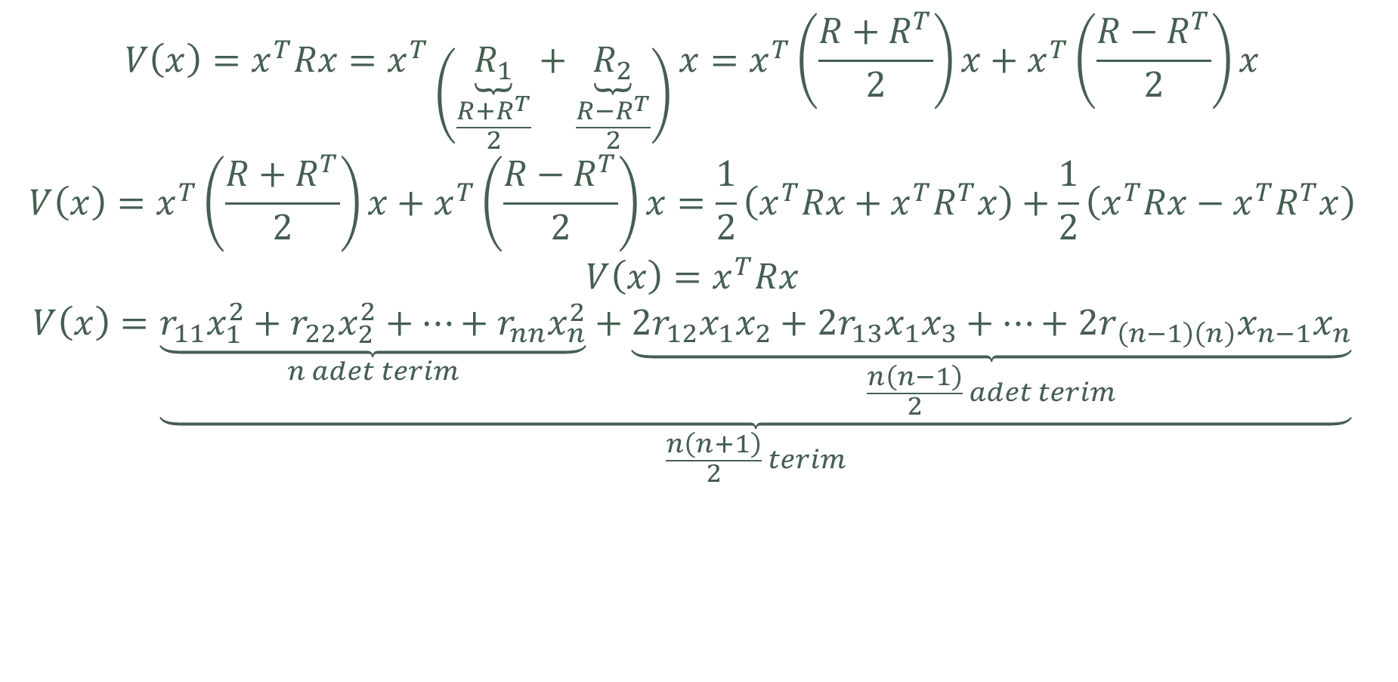
Kuadratik Form
$$V\left(x\right)=x^{T}Rx=x^{T}\left(\underset{\frac{R+R^{T}}{2}}{\underbrace{R_{1}}}+\underset{\frac{R−R^{T}}{2}}{\underbrace{R_{2}}}\right)x=x^{T}\left(\frac{R+R^{T}}{2}\right)x+x^{T}\left(\frac{R−R^{T}}{2}\right)x$$
$$V\left(x\right)=x^{T}\left(\frac{R+R^{T}}{2}\right)x+x^{T}\left(\frac{R−R^{T}}{2}\right)x=\frac{1}{2}\left(x^{T}Rx+x^{T}R^{T}x\right)+\frac{1}{2}\left(x^{T}Rx−x^{T}R^{T}x\right)$$
$$V\left(x\right)=x^{T}Rx$$
$$V\left(x\right)=\underset{\frac{n\left(n+1\right)}{2} terim}{\underbrace{\underset{n adet terim}{\underbrace{r_{11}x_{1}^{2}+r_{22}x_{2}^{2}+…+r_{nn}x_{n}^{2}}}+\underset{\frac{n\left(n−1\right)}{2} adet terim}{\underbrace{2r_{12}x_{1}x_{2}+2r_{13}x_{1}x_{3}+…+2r_{\left(n−1\right)\left(n\right)}x_{n−1}x_{n}}}}}$$

Slide 3
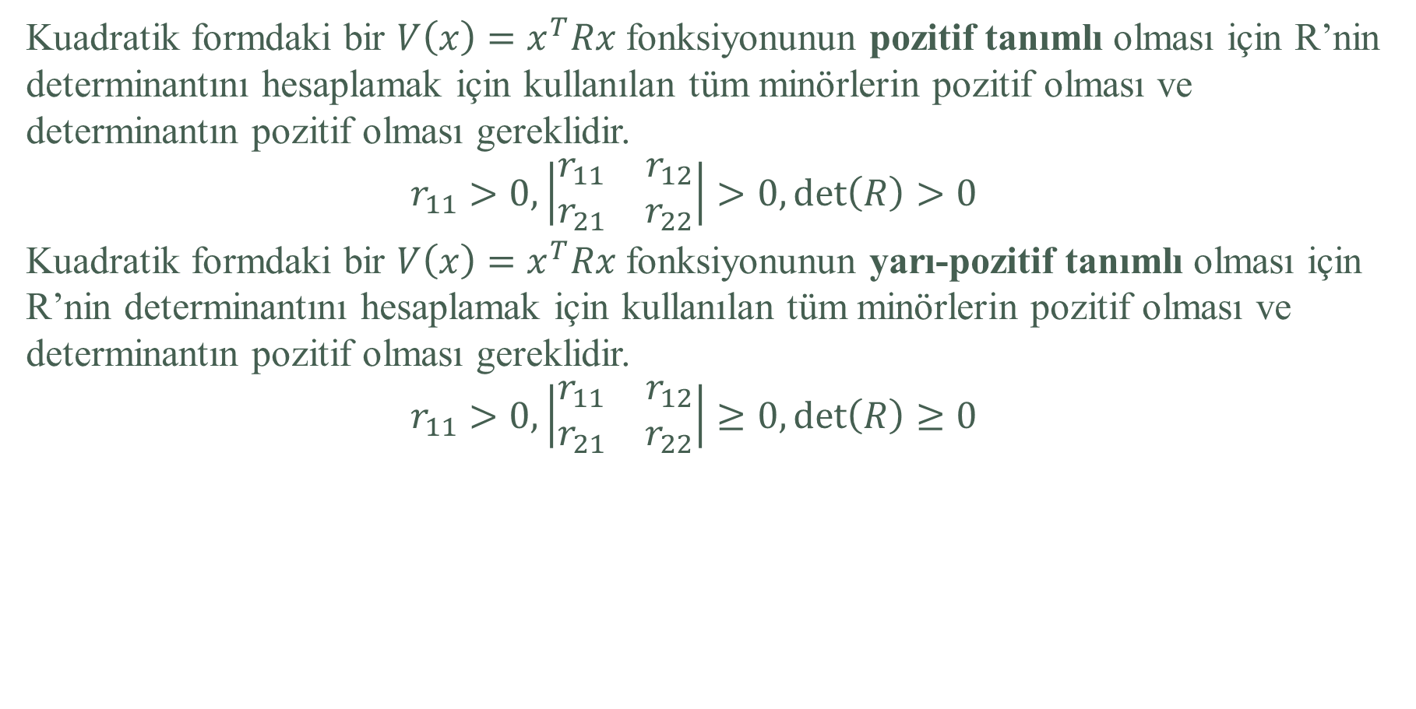
Sylvester Teoremi
Kuadratik formdaki bir $V\left(x\right)=x^{T}Rx$ fonksiyonunun pozitif tanımlı olması için R’nin determinantını hesaplamak için kullanılan tüm minörlerin pozitif olması ve determinantın pozitif olması gereklidir.
$$r_{11}>0,\left|\begin{matrix}r_{11} & r_{12} \\ r_{21} & r_{22}\end{matrix}\right|>0,\det\left(R\right)>0$$
Kuadratik formdaki bir $V\left(x\right)=x^{T}Rx$ fonksiyonunun yarı-pozitif tanımlı olması için R’nin determinantını hesaplamak için kullanılan tüm minörlerin pozitif olması ve determinantın pozitif olması gereklidir.
$$r_{11}>0,\left|\begin{matrix}r_{11} & r_{12} \\ r_{21} & r_{22}\end{matrix}\right|≥0,\det\left(R\right)≥0$$

Slide 4
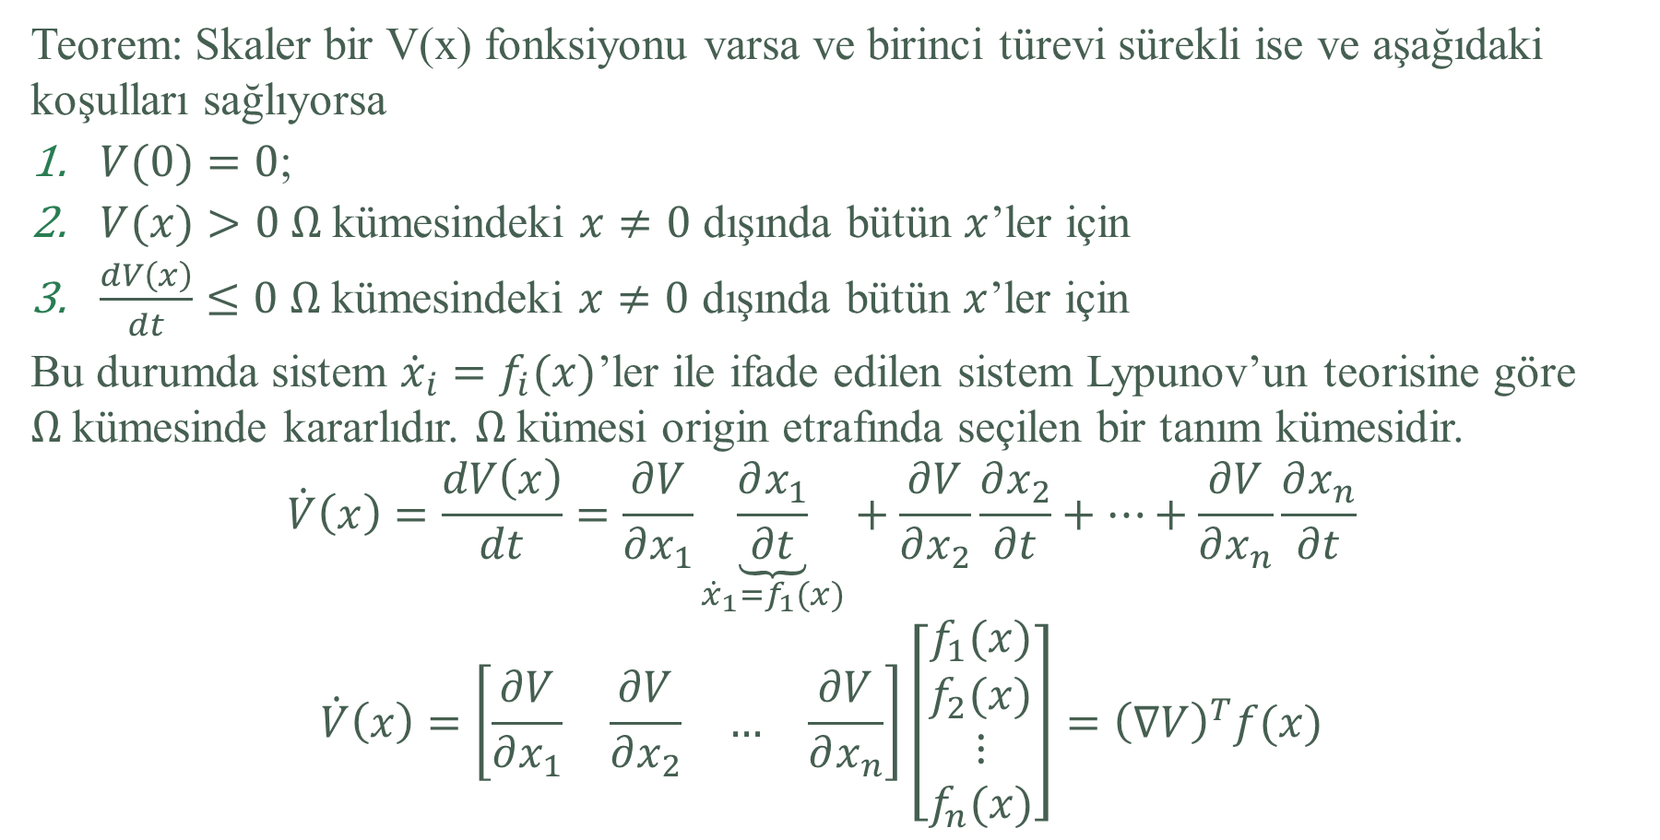
Lyapunov’un Kararlılık Teoremi
Teorem: Skaler bir V(x) fonksiyonu varsa ve birinci türevi sürekli ise ve aşağıdaki koşulları sağlıyorsa
$V(0)=0$;
$V(x)>0$ $Ω$kümesindeki $x≠0$ dışında bütün $x$’ler için
$\frac{dV\left(x\right)}{dt}≤0$ $Ω$kümesindeki $x≠0$ dışında bütün $x$’ler için
Bu durumda sistem ${\dot{x}}_{i}=f_{i}(x)$’ler ile ifade edilen sistem Lypunov’un teorisine göre $Ω$kümesinde kararlıdır. $Ω$kümesi origin etrafında seçilen bir tanım kümesidir.
$$\dot{V}\left(x\right)=\frac{dV\left(x\right)}{dt}=\frac{∂V}{∂x_{1}}\underset{{\dot{x}}_{1}=f_{1}(x)}{\underbrace{\frac{∂x_{1}}{∂t}}}+\frac{∂V}{∂x_{2}}\frac{∂x_{2}}{∂t}+…+\frac{∂V}{∂x_{n}}\frac{∂x_{n}}{∂t}$$
$$\dot{V}\left(x\right)=\left[\begin{matrix}\frac{∂V}{∂x_{1}} & \frac{∂V}{∂x_{2}} & … & \frac{∂V}{∂x_{n}}\end{matrix}\right]\left[\begin{matrix}f_{1}(x) \\ f_{2}(x) \\ ⋮ \\ f_{n}(x)\end{matrix}\right]={\left(∇V\right)}^{T}f(x)$$

Slide 5
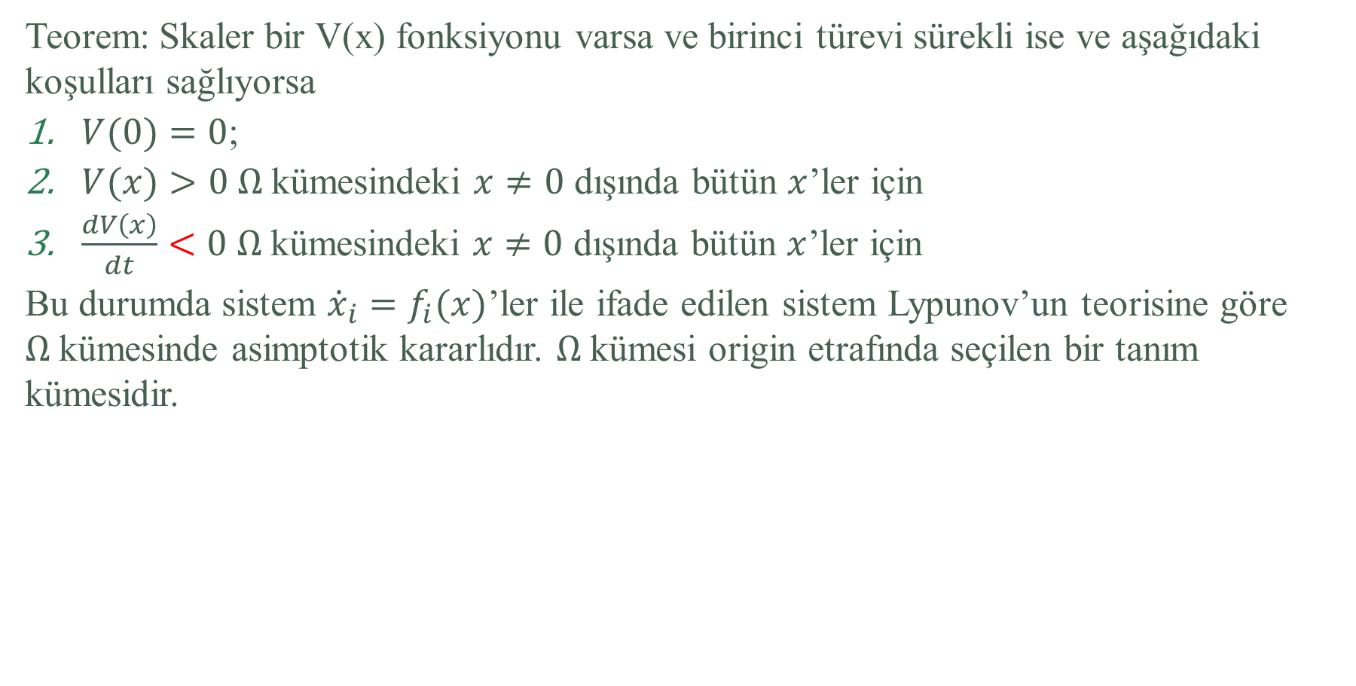
Asimptotik Kararlılık Teoremi
Teorem: Skaler bir V(x) fonksiyonu varsa ve birinci türevi sürekli ise ve aşağıdaki koşulları sağlıyorsa
$V(0)=0$;
$V(x)>0$ $Ω$kümesindeki $x≠0$ dışında bütün $x$’ler için
$\frac{dV\left(x\right)}{dt}<0$ $Ω$kümesindeki $x≠0$ dışında bütün $x$’ler için
Bu durumda sistem ${\dot{x}}_{i}=f_{i}(x)$’ler ile ifade edilen sistem Lypunov’un teorisine göre $Ω$kümesinde asimptotik kararlıdır. $Ω$kümesi origin etrafında seçilen bir tanım kümesidir.

Slide 6
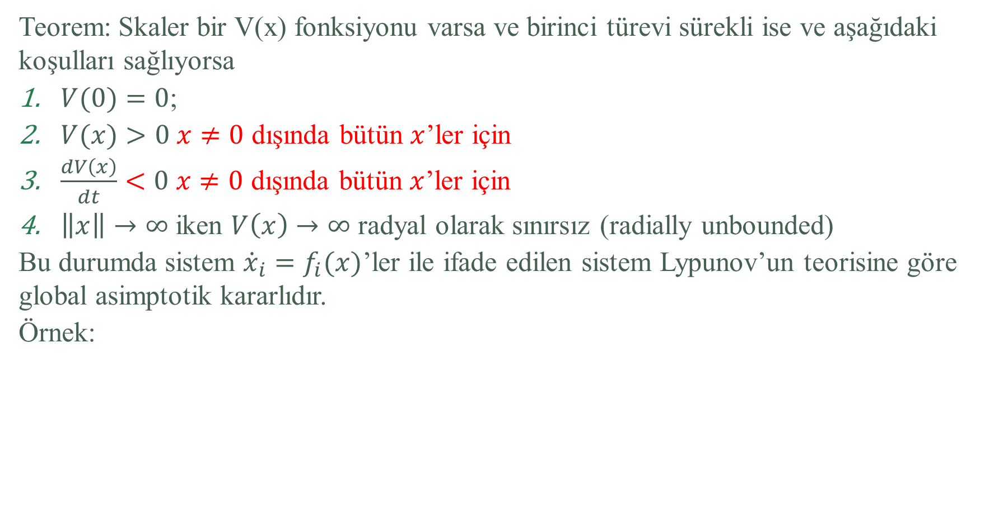
Global Asimptotik Kararlılık Teoremi
Teorem: Skaler bir V(x) fonksiyonu varsa ve birinci türevi sürekli ise ve aşağıdaki koşulları sağlıyorsa
$V(0)=0$;
$V(x)>0$ $x≠0$ dışında bütün $x$’ler için
$\frac{dV\left(x\right)}{dt}<0$ $x≠0$ dışında bütün $x$’ler için
$\left\|x\right\|→∞$ iken $V\left(x\right)→∞$ radyal olarak sınırsız (radially unbounded)
Bu durumda sistem ${\dot{x}}_{i}=f_{i}(x)$’ler ile ifade edilen sistem Lypunov’un teorisine göre global asimptotik kararlıdır.
Örnek:

Slide 7

Örnek:
$$V\left(x\right)=x_{1}^{2}+\frac{x_{2}^{2}}{1+x_{2}^{2}}$$

Slide 8
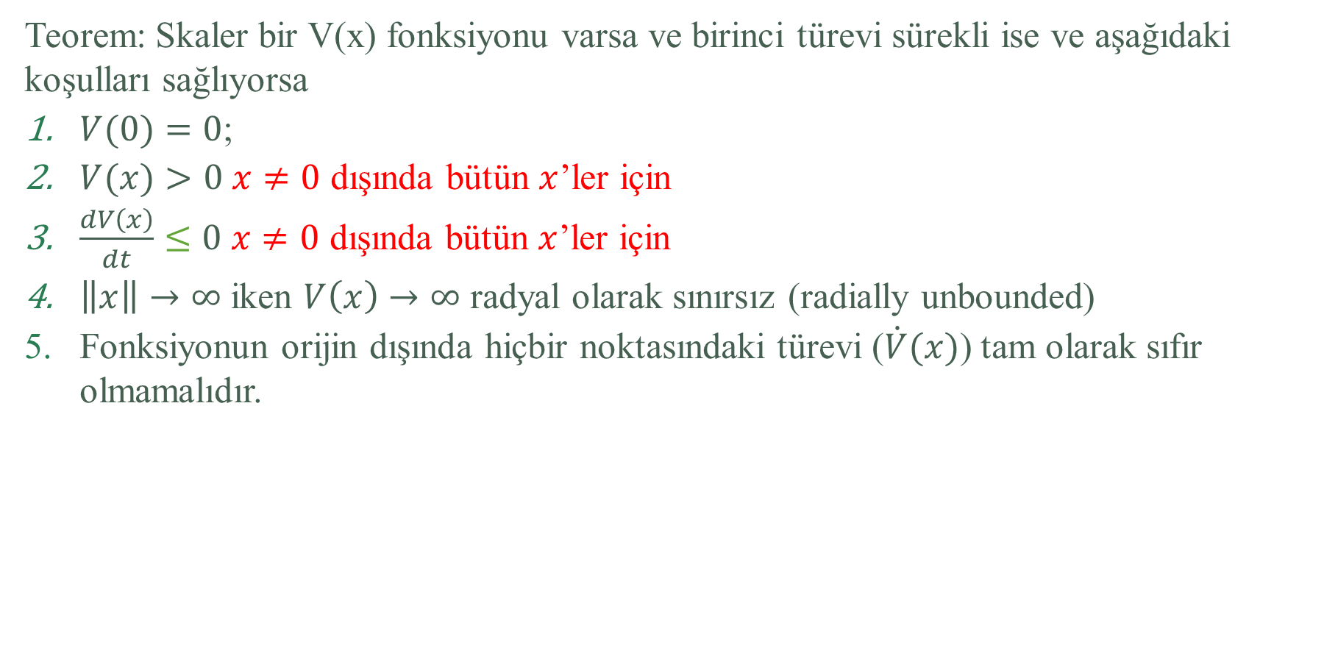
Global Asimptotik Kararlılık Teoremi
Teorem: Skaler bir V(x) fonksiyonu varsa ve birinci türevi sürekli ise ve aşağıdaki koşulları sağlıyorsa
$V(0)=0$;
$V(x)>0$ $x≠0$ dışında bütün $x$’ler için
$\frac{dV\left(x\right)}{dt}≤0$ $x≠0$ dışında bütün $x$’ler için
$\left\|x\right\|→∞$ iken $V\left(x\right)→∞$ radyal olarak sınırsız (radially unbounded)
Fonksiyonun orijin dışında hiçbir noktasındaki türevi ($\dot{V}(x)$) tam olarak sıfır olmamalıdır.

Slide 9

LTI Sistemlere Uygulama
$$\dot{x}=Ax$$
Kuadratik bir $V\left(x\right)=x^{T}Rx$ fonksiyonu tanımlayalım.
$$\dot{V}\left(x\right)={\dot{x}}^{T}Rx+x^{T}R\dot{x}$$
$$\dot{V}\left(x\right)=x^{T}A^{T}Rx+x^{T}RAx$$
$$\dot{V}\left(x\right)=x^{T}\left(A^{T}R+RA\right)x=−x^{T}Qx<0$$
$A^{T}R+RA=−Q;$Lypunov denklemi
Bütün simetrik R matrisleri kümesi
Bütün simetrik pozitif tanımlı Q matrisleri kümesi
Bütün simetrik pozitif tanımlı R matrisleri kümesi
Bütün simetrik Q matrisleri kümesi

Slide 10

Lyapunov’un 2. (Direkt-Doğrudan) Yöntemi
Lyapunov anlamında kararlılık konusunu çalıştık, Bu yaklaşımın LTI sistemlere uygulanması üzerine duralım.
LTI sistem
$$\dot{x}=f\left(x\right)$$
$$V\left(x\right)⟹\dot{V}\left(x\right)={\left(∇V\right)}^{T}f$$

Slide 11

Lyapunov’un Birinci Yöntemi
$$f\left(x\right)=f\left(0\right)+\sum_{i=1}^{n}{{\left.\frac{∂f}{∂x_{i}}\right|}_{x=0}}x_{i}+g\left(x\right)⟹\dot{x}=Ax+g(x)$$
$${\left.\frac{∂f_{i}}{∂x_{j}}\right|}_{x=0}$$
$$A={\left[\begin{matrix}\frac{∂f_{1}}{∂x_{1}} & \frac{∂f_{1}}{∂x_{2}} & ⋯ & \frac{∂f_{1}}{∂x_{n}} \\ \frac{∂f_{2}}{∂x_{1}} & \frac{∂f_{2}}{∂x_{n}} & ⋯ & \frac{∂f_{2}}{∂x_{n}} \\ ⋮ & ⋮ & ⋱ & ⋮ \\ \frac{∂f_{n}}{∂x_{1}} & \frac{∂f_{n}}{∂x_{n}} & ⋯ & \frac{∂f_{n}}{∂x_{n}}\end{matrix}\right]}_{x=0}$$
0
Jakobiyen Matrisi

Slide 12

Teorem
$\dot{x}=Ax$ şeklinde doğrusallaştırılabilen bir doğrusal olmayan sistemi ele alırsak
a.) Sonlu bir bölgede doğrusal olmayan sistemin kararlılığı garanti edilebiliyorsa, sistem asimptotik kararlıdır.
b.) Bu genel sistemin kararlılığı yüksek dereceli terimler tarafından belirleniyorsa, o zaman sistem sadece Lyapunov’un yaklaşımı uyarınca kararlıdır.
c.) Sonlu bir bölgede doğrusal olmayan sistemin kararsızlığı garanti edilebiliyorsa, sistem kararsızdır.

Slide 13





Örnek
$$\frac{dx}{dt}=x^{2}⟹\frac{dx}{x^{2}}=dt⟹\int{\frac{dx}{x^{2}}}=\int{dt}$$
$$⟹−\frac{1}{x}=t+c$$
$$x\left(0\right)=x_{0}⟹c=−\frac{1}{x_{0}}$$
$$−\frac{1}{x}=t−\frac{1}{x_{0}}⟹−\frac{1}{x}=\frac{tx_{0}−1}{x_{0}}$$
$$⟹x=\frac{x_{0}}{1−tx_{0}}$$
$$\dot{x}=x^{2}$$
$$x_{0}$$
$$\dot{x}=−x^{2}$$
$$\frac{1}{x_{0}}$$

Slide 14
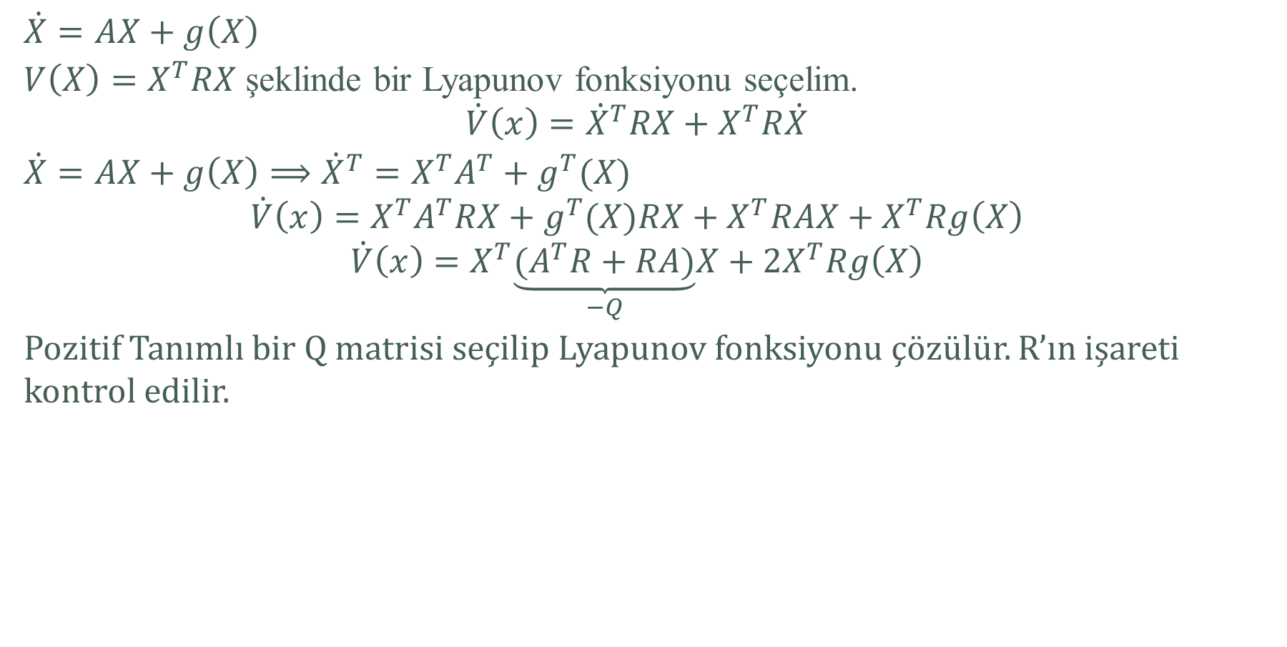
Örnek
$\dot{X}=AX+g\left(X\right)$
$V\left(X\right)=X^{T}RX$ şeklinde bir Lyapunov fonksiyonu seçelim.
$$\dot{V}\left(x\right)={\dot{X}}^{T}RX+X^{T}R\dot{X}$$
$\dot{X}=AX+g\left(X\right)⟹{\dot{X}}^{T}=X^{T}A^{T}+g^{T}(X)$
$$\dot{V}\left(x\right)=X^{T}A^{T}RX+g^{T}(X)RX+X^{T}RAX+X^{T}Rg\left(X\right)$$
$$\dot{V}\left(x\right)=X^{T}\underset{−Q}{\underbrace{(A^{T}R+RA)}}X+2X^{T}Rg\left(X\right)$$
Pozitif Tanımlı bir Q matrisi seçilip Lyapunov fonksiyonu çözülür. R’ın işareti kontrol edilir.

Slide 15
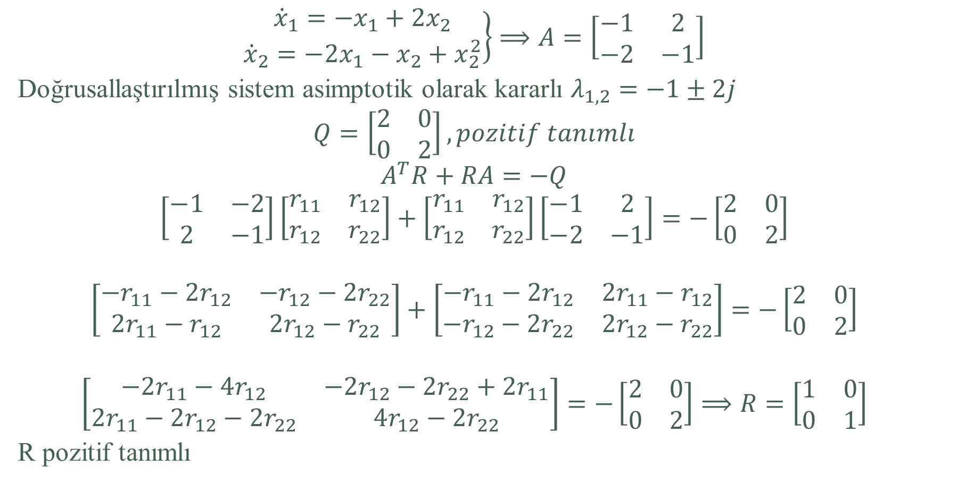
Örnek
$$\left.\begin{matrix}{\dot{x}}_{1}=−x_{1}+2x_{2} \\ {\dot{x}}_{2}=−2x_{1}−x_{2}+x_{2}^{2}\end{matrix}\right\}⟹A=\left[\begin{matrix}−1 & 2 \\ −2 & −1\end{matrix}\right]$$
Doğrusallaştırılmış sistem asimptotik olarak kararlı $λ_{1,2}=−1±2j$
$$Q=\left[\begin{matrix}2 & 0 \\ 0 & 2\end{matrix}\right], pozitif tanımlı$$
$$A^{T}R+RA=−Q$$
$$\left[\begin{matrix}−1 & −2 \\ 2 & −1\end{matrix}\right]\left[\begin{matrix}r_{11} & r_{12} \\ r_{12} & r_{22}\end{matrix}\right]+\left[\begin{matrix}r_{11} & r_{12} \\ r_{12} & r_{22}\end{matrix}\right]\left[\begin{matrix}−1 & 2 \\ −2 & −1\end{matrix}\right]=−\left[\begin{matrix}2 & 0 \\ 0 & 2\end{matrix}\right]$$
$$\left[\begin{matrix}−r_{11}−2r_{12} & −r_{12}−2r_{22} \\ 2r_{11}−r_{12} & 2r_{12}−r_{22}\end{matrix}\right]+\left[\begin{matrix}−r_{11}−2r_{12} & 2r_{11}−r_{12} \\ −r_{12}−2r_{22} & 2r_{12}−r_{22}\end{matrix}\right]=−\left[\begin{matrix}2 & 0 \\ 0 & 2\end{matrix}\right]$$
$$\left[\begin{matrix}−2r_{11}−4r_{12} & −2r_{12}−2r_{22}+2r_{11} \\ 2r_{11}−2r_{12}−2r_{22} & 4r_{12}−2r_{22}\end{matrix}\right]=−\left[\begin{matrix}2 & 0 \\ 0 & 2\end{matrix}\right]⟹R=\left[\begin{matrix}1 & 0 \\ 0 & 1\end{matrix}\right]$$
R pozitif tanımlı

Slide 16

Örnek Devam
$$V\left(X\right)=X^{T}RX$$
$$V\left(X\right)=\left[\begin{matrix}x_{1} & x_{2}\end{matrix}\right]\left[\begin{matrix}1 & 0 \\ 0 & 1\end{matrix}\right]\left[\begin{matrix}x_{1} \\ x_{2}\end{matrix}\right]=x_{1}^{2}+x_{2}^{2}$$
$$\dot{V}\left(X\right)=2x_{1}{\dot{x}}_{1}+2x_{2}{\dot{x}}_{2}$$
$$\begin{matrix}{\dot{x}}_{1}=−x_{1}+2x_{2} \\ {\dot{x}}_{2}=−2x_{1}−x_{2}+x_{2}^{2}\end{matrix}$$
$$\dot{V}\left(X\right)=2x_{1}(−x_{1}+2x_{2})+2x_{2}(−2x_{1}−x_{2}+x_{2}^{2})$$
$$\dot{V}\left(X\right)=−2x_{1}^{2}−2x_{2}^{2}+2x_{2}^{3}=0$$
$$x_{1}=±x_{2}\sqrt{x_{2}−1}$$

Slide 17




Örnek
Sistemin kararlı olduğu bölge
$$\dot{V}<0,V>0$$
$$\dot{V}>0$$
$$\dot{V}=0$$
$$\dot{V}<0,V>0$$

Slide 18

Örnek 2
$$\left.\begin{matrix}{\dot{x}}_{1}=−x_{1}+2x_{2} \\ {\dot{x}}_{2}=−2x_{1}−x_{2}−x_{2}^{3}\end{matrix}\right\}⟹A=\left[\begin{matrix}−1 & 2 \\ −2 & −1\end{matrix}\right]$$
Doğrusallaştırılmış sistem asimptotik olarak kararlı $λ_{1,2}=−1±2j$
$$Q=\left[\begin{matrix}2 & 0 \\ 0 & 2\end{matrix}\right], pozitif tanımlı$$
$$A^{T}R+RA=−Q$$
$$\left[\begin{matrix}−1 & −2 \\ 2 & −1\end{matrix}\right]\left[\begin{matrix}r_{11} & r_{12} \\ r_{12} & r_{22}\end{matrix}\right]+\left[\begin{matrix}r_{11} & r_{12} \\ r_{12} & r_{22}\end{matrix}\right]\left[\begin{matrix}−1 & 2 \\ −2 & −1\end{matrix}\right]=−\left[\begin{matrix}2 & 0 \\ 0 & 2\end{matrix}\right]$$
$$\left[\begin{matrix}−r_{11}−2r_{12} & −r_{12}−2r_{22} \\ 2r_{11}−r_{12} & 2r_{12}−r_{22}\end{matrix}\right]+\left[\begin{matrix}−r_{11}−2r_{12} & 2r_{11}−r_{12} \\ −r_{12}−2r_{22} & 2r_{12}−r_{22}\end{matrix}\right]=−\left[\begin{matrix}2 & 0 \\ 0 & 2\end{matrix}\right]$$
$$\left[\begin{matrix}−2r_{11}−4r_{12} & −2r_{12}−2r_{22}+2r_{11} \\ 2r_{11}−2r_{12}−2r_{22} & 4r_{12}−2r_{22}\end{matrix}\right]=−\left[\begin{matrix}2 & 0 \\ 0 & 2\end{matrix}\right]⟹R=\left[\begin{matrix}1 & 0 \\ 0 & 1\end{matrix}\right]$$
R pozitif tanımlı

Slide 19
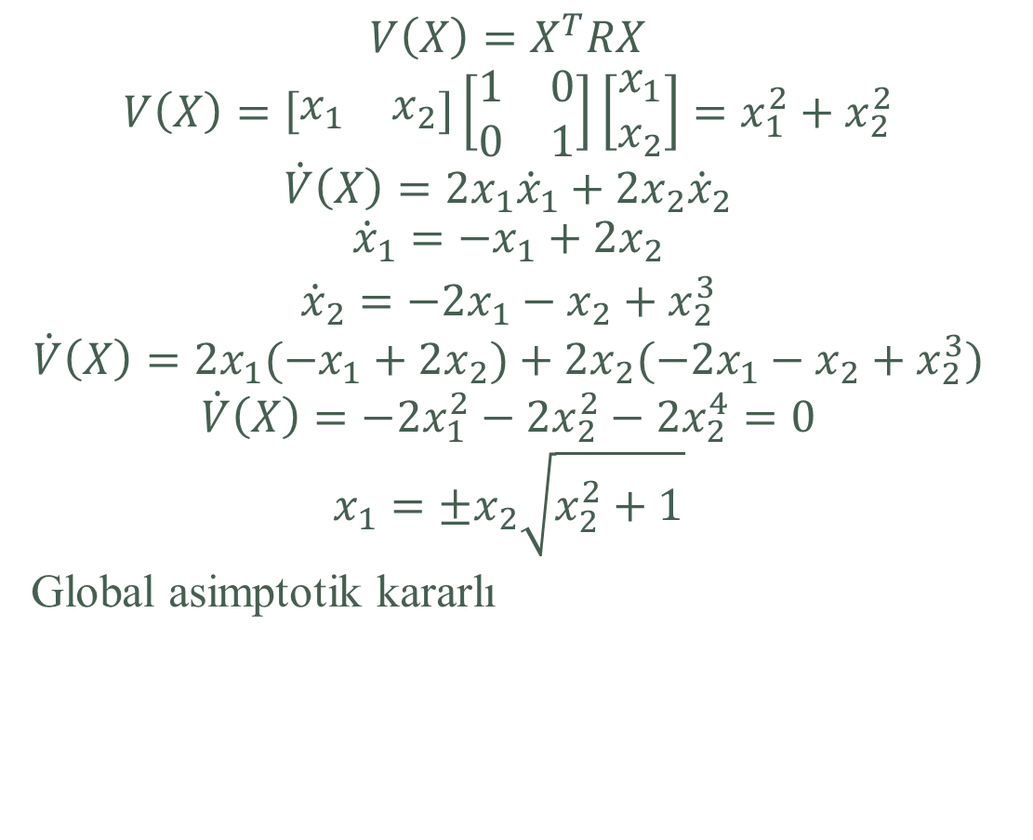
Örnek 2 devam
$$V\left(X\right)=X^{T}RX$$
$$V\left(X\right)=\left[\begin{matrix}x_{1} & x_{2}\end{matrix}\right]\left[\begin{matrix}1 & 0 \\ 0 & 1\end{matrix}\right]\left[\begin{matrix}x_{1} \\ x_{2}\end{matrix}\right]=x_{1}^{2}+x_{2}^{2}$$
$$\dot{V}\left(X\right)=2x_{1}{\dot{x}}_{1}+2x_{2}{\dot{x}}_{2}$$
$$\begin{matrix}{\dot{x}}_{1}=−x_{1}+2x_{2} \\ {\dot{x}}_{2}=−2x_{1}−x_{2}+x_{2}^{3}\end{matrix}$$
$$\dot{V}\left(X\right)=2x_{1}(−x_{1}+2x_{2})+2x_{2}(−2x_{1}−x_{2}+x_{2}^{3})$$
$$\dot{V}\left(X\right)=−2x_{1}^{2}−2x_{2}^{2}−2x_{2}^{4}=0$$
$$x_{1}=±x_{2}\sqrt{x_{2}^{2}+1}$$
Global asimptotik kararlı

Slide 20
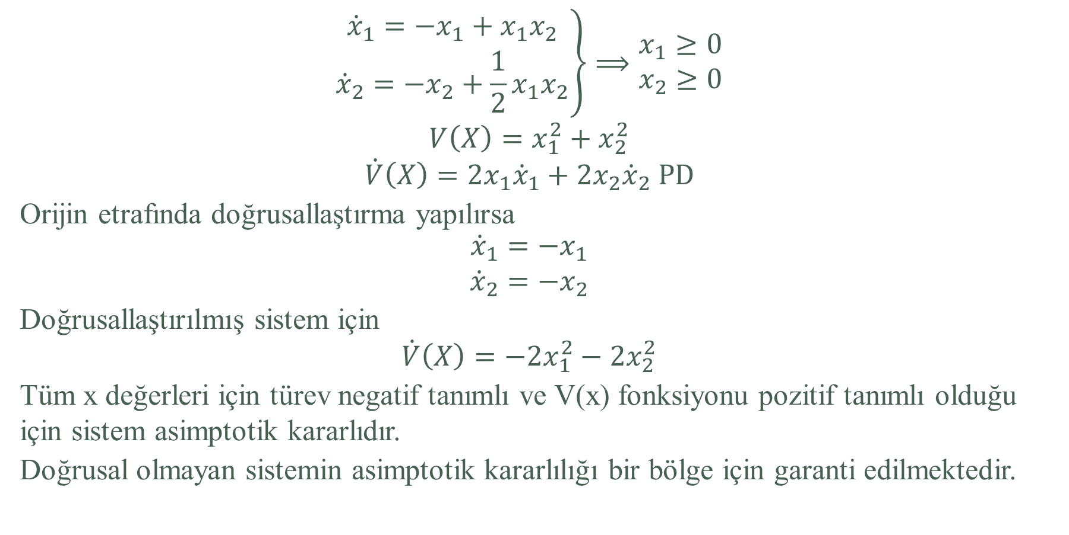
Örnek 3
$$\left.\begin{matrix}{\dot{x}}_{1}=−x_{1}+x_{1}x_{2} \\ {\dot{x}}_{2}=−x_{2}+\frac{1}{2}x_{1}x_{2}\end{matrix}\right\}⟹\begin{matrix}x_{1}≥0 \\ x_{2}≥0\end{matrix}$$
$$V\left(X\right)=x_{1}^{2}+x_{2}^{2}$$
$$\dot{V}\left(X\right)=2x_{1}{\dot{x}}_{1}+2x_{2}{\dot{x}}_{2} PD$$
Orijin etrafında doğrusallaştırma yapılırsa
$$\begin{matrix}{\dot{x}}_{1}=−x_{1} \\ {\dot{x}}_{2}=−x_{2}\end{matrix}$$
Doğrusallaştırılmış sistem için
$$\dot{V}\left(X\right)=−2x_{1}^{2}−2x_{2}^{2}$$
Tüm x değerleri için türev negatif tanımlı ve V(x) fonksiyonu pozitif tanımlı olduğu için sistem asimptotik kararlıdır.
Doğrusal olmayan sistemin asimptotik kararlılığı bir bölge için garanti edilmektedir.

Slide 21
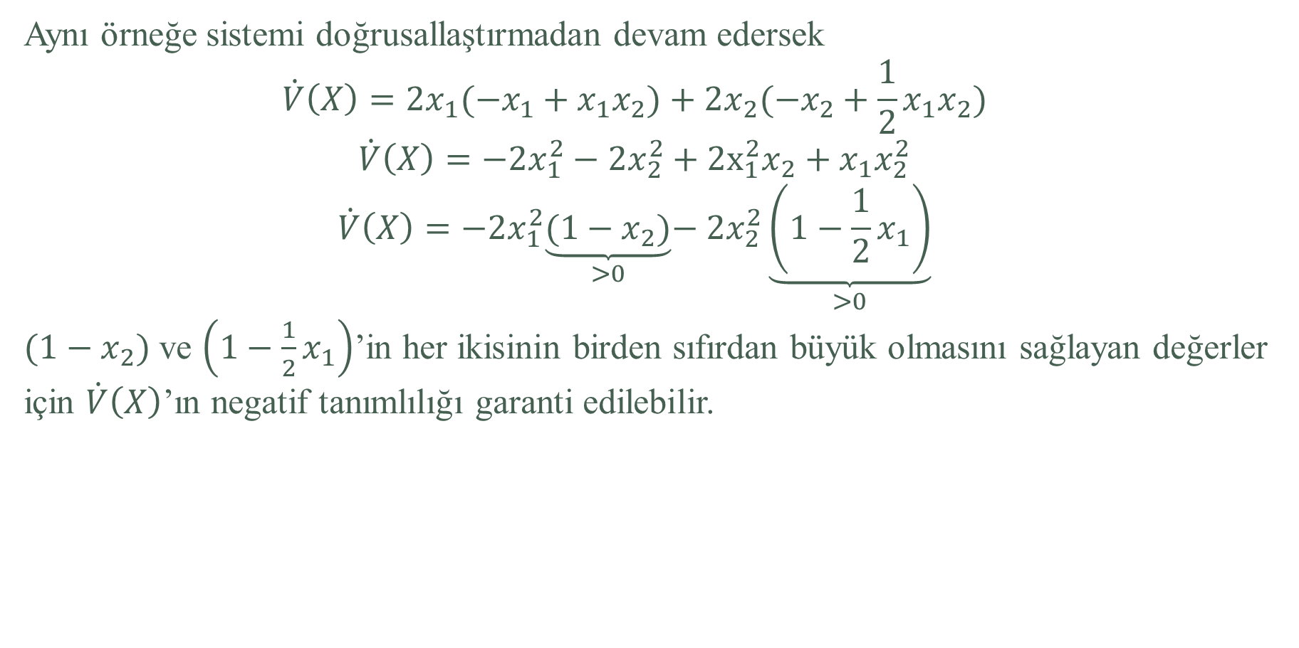
Örnek 3 devam
Aynı örneğe sistemi doğrusallaştırmadan devam edersek
$$\dot{V}\left(X\right)=2x_{1}(−x_{1}+x_{1}x_{2})+2x_{2}(−x_{2}+\frac{1}{2}x_{1}x_{2})$$
$$\dot{V}\left(X\right)=−2x_{1}^{2}−2x_{2}^{2}+2x_{1}^{2}x_{2}+x_{1}x_{2}^{2}$$
$$\dot{V}\left(X\right)=−2x_{1}^{2}\underset{>0}{\underbrace{(1−x_{2})}}−2x_{2}^{2}\underset{>0}{\underbrace{\left(1−\frac{1}{2}x_{1}\right)}}$$
$(1−x_{2})$ ve $\left(1−\frac{1}{2}x_{1}\right)$’in her ikisinin birden sıfırdan büyük olmasını sağlayan değerler için $\dot{V}\left(X\right)$’ın negatif tanımlılığı garanti edilebilir.

Slide 22

Örnek 3 devam
$$\dot{V}\left(X\right)=−2x_{1}^{2}\underset{>0}{\underbrace{(1−x_{2})}}−2x_{2}^{2}\underset{>0}{\underbrace{\left(1−\frac{1}{2}x_{1}\right)}}$$
Denkleminin her şartda negatif olmasını garanti eden bölge
Doğrusal olmayan sistemin asimptotik kararlılığını garanti eden bölge

Slide 23
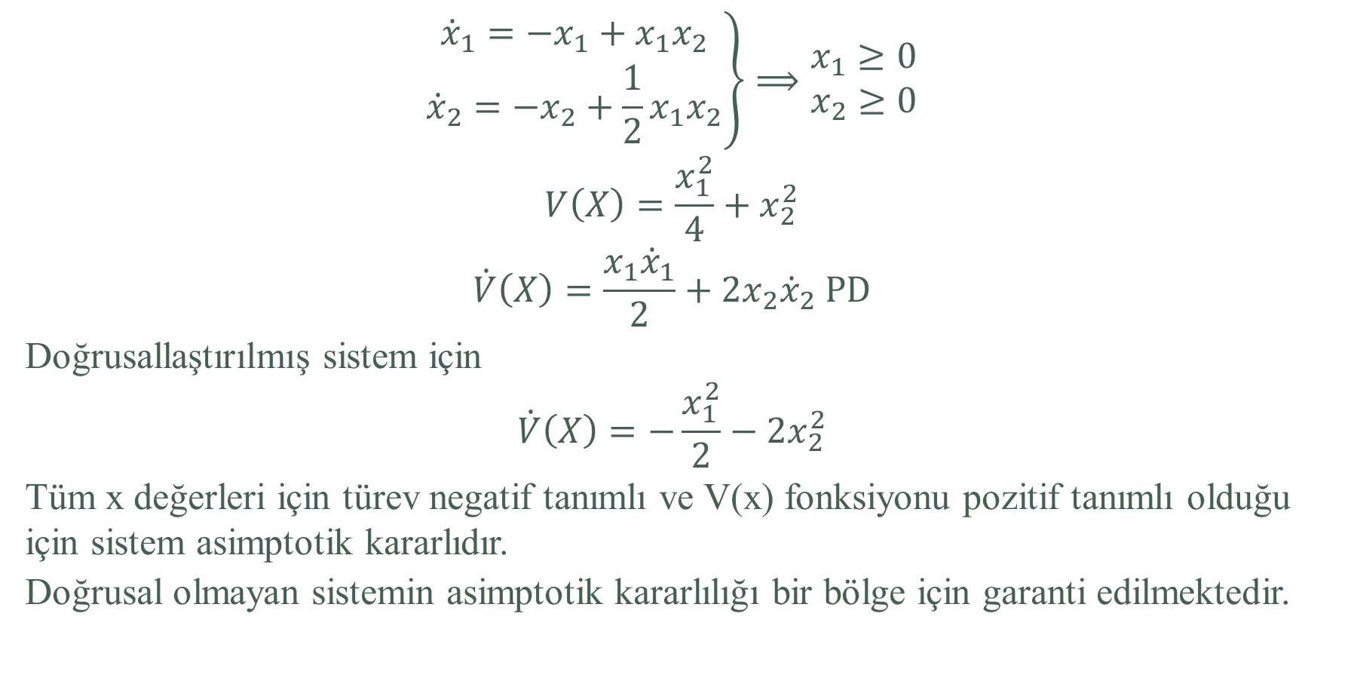
Örnek 3 devam
$$\left.\begin{matrix}{\dot{x}}_{1}=−x_{1}+x_{1}x_{2} \\ {\dot{x}}_{2}=−x_{2}+\frac{1}{2}x_{1}x_{2}\end{matrix}\right\}⟹\begin{matrix}x_{1}≥0 \\ x_{2}≥0\end{matrix}$$
$$V\left(X\right)=\frac{x_{1}^{2}}{4}+x_{2}^{2}$$
$$\dot{V}\left(X\right)=\frac{x_{1}{\dot{x}}_{1}}{2}+2x_{2}{\dot{x}}_{2} PD$$
Doğrusallaştırılmış sistem için
$$\dot{V}\left(X\right)=−\frac{x_{1}^{2}}{2}−2x_{2}^{2}$$
Tüm x değerleri için türev negatif tanımlı ve V(x) fonksiyonu pozitif tanımlı olduğu için sistem asimptotik kararlıdır.
Doğrusal olmayan sistemin asimptotik kararlılığı bir bölge için garanti edilmektedir.

Slide 24


Örnek 3 devam
$$\dot{V}\left(X\right)=−\frac{x_{1}^{2}}{2}\underset{>0}{\underbrace{(1−x_{2})}}−2x_{2}^{2}\underset{>0}{\underbrace{\left(1−\frac{1}{2}x_{1}\right)}}$$
$$V\left(X\right)=\frac{x_{1}^{2}}{4}+x_{2}^{2}$$
Doğrusal olmayan sistemin asimptotik kararlılığını garanti eden bölge

Slide 25
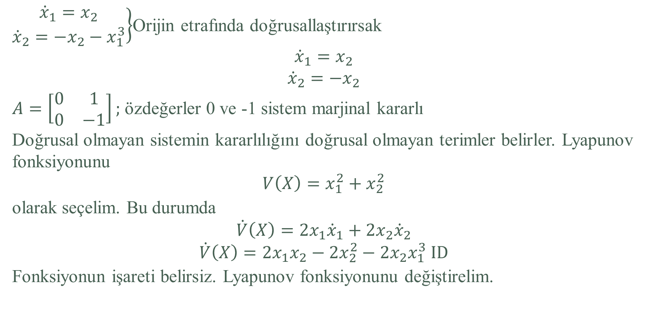
Örnek 4
$\left.\begin{matrix}{\dot{x}}_{1}=x_{2} \\ {\dot{x}}_{2}=−x_{2}−x_{1}^{3}\end{matrix}\right\}$Orijin etrafında doğrusallaştırırsak
$$\begin{matrix}{\dot{x}}_{1}=x_{2} \\ {\dot{x}}_{2}=−x_{2}\end{matrix}$$
$A=\left[\begin{matrix}0 & 1 \\ 0 & −1\end{matrix}\right];$ özdeğerler 0 ve -1 sistem marjinal kararlı
Doğrusal olmayan sistemin kararlılığını doğrusal olmayan terimler belirler. Lyapunov fonksiyonunu
$$V\left(X\right)=x_{1}^{2}+x_{2}^{2}$$
olarak seçelim. Bu durumda
$$\dot{V}\left(X\right)=2x_{1}{\dot{x}}_{1}+2x_{2}{\dot{x}}_{2}$$
$$\dot{V}\left(X\right)=2x_{1}x_{2}−2x_{2}^{2}−2x_{2}x_{1}^{3} ID$$
Fonksiyonun işareti belirsiz. Lyapunov fonksiyonunu değiştirelim.

Slide 26

Örnek 4 devam
$$V\left(X\right)=x_{1}^{4}+2x_{2}^{2}$$
olarak seçelim. Bu durumda
$$\dot{V}\left(X\right)=4x_{1}^{3}{\dot{x}}_{1}+4x_{2}{\dot{x}}_{2}$$
$$\dot{V}\left(X\right)=4x_{1}^{3}x_{2}−4x_{2}^{2}−4x_{2}x_{1}^{3}$$
$$\dot{V}\left(X\right)=−4x_{2}^{2} NSD$$
Fonksiyon yarı-negatif tanımlıdır.
$\left.\begin{matrix}{\dot{x}}_{1}=x_{2} \\ {\dot{x}}_{2}=−x_{2}−x_{1}^{3}\end{matrix}\right\}$Global asimptotik kararlıdır.

